Slide 1
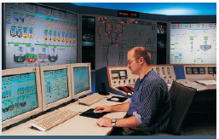
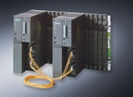
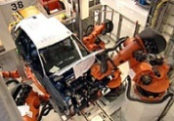

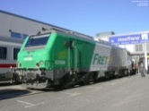


ESTC
GÉNIE INFORMATIQUE -
Enseignements Théoriques : 20h - Conférences : 6h - Enseignements Dirigés : 12h - Enseignements Pratiques : 10h
Intervenant : Hicham BELHADAOUI
Chapitre 1 : Introduction SSI
Bureau: B160 - tél: +33 (0)3.87.37.54.49 - Email: olaf.malasse@ensam.eu
PROCESS - ENERGIE - MANUFACTURIER - MACHINE - TRANSPORT - INFRASTRUCTURES
® M0910-FD12

Slide 2
OBJECTIFS PEDAGOGIQUES
Expliquer pourquoi les SI ont besoin d’être sécurisés;
Vulnérabilités des systèmes;
Identification des risques et des menaces;
Définir les objectifs de sécurité informatique tels que confidentialité, intégrité, non répudiation, authentification, Disponibilité

Slide 3
OBJECTIFS PEDAGOGIQUES
Evaluer les technologies et les outils couramment utilisés pour sécuriser les ressources d’un système informatique.
Proposer des contre-mesures selon les menaces envisagées.
Evaluer les outils les plus utilisés pour sécuriser les ressources nécessaires au fonctionnement d’un SI;
Contrôle d’accès;
Firewall;
Antivirus….

Slide 4
Des faits et des chiffres
Grande Bretagne, National High Tech Crime Unit :
Finances : 1ère cible
Usurpation d’identité : Ingénierie sociale
En France, Ernst & young liste les menaces les plus significatives :
Informatique nomade (53%);
Périphériques amovibles (49%);
Réseaux sans fil (48%);
Voix sur IP (21%);
Open source (10%);

Slide 5
Des faits et des chiffres
Types de menaces | Pertes financières
 | Nombre de sociétés concernées | Moyenne (M$) | Total 2000 | Total 2002
Vol d’informations | 26 | 6,57 | 66,71 | 170,83
Sabotage | 28 | 0,54 | 27,15 | 15,13
Écoutes Télécoms | 5 | 1,20 | 0,99 | 6,02
Intrusion | 59 | 0,23 | 7,10 | 13,06
Usurpation interne des ressources | 89 | 0,54 | 27,84 | 50,10
Fraude financière | 25 | 4,63 | 56,00 | 115,75
Déni de service | 62 | 0,30 | 8,25 | 18,37
Virus | 178 | 0,28 | 29,18 | 49,98
Fraude Télécoms | 16 | 0,02 | 4,03 | 0,35
Vol de portable | 134 | 0,09 | 10,40 | 11,77
Total |  |  | 265,34 | 455,85

Slide 6
Des faits et des chiffres
Nécessité de prendre :
Mesures spécifiques pour protéger les SI;
Risques :
Défaillances réseaux;
Utilisations non autorisées;
Pannes de logiciels et de matériel;
Catastrophes naturelles;
Erreurs humaines;
Attaques malveillantes.
Conséquence :
Paralyser partiellement ou totalement le fonctionnement des SI.

Slide 7
Système informatique :
fondamental dans une entreprise.
Sa sécurité et son contrôle
Priorité absolue.

Slide 8
Sécurité d’un SI
Ensemble de politiques, de procédures et des moyens techniques visant à :
Identifier et cartographier les risques et les menaces, tester la capacité du SI à y faire face, décider de s’éloigner du risque ou de l’éloigner;
Intervenir sur les systèmes défaillants pour les remettre le plus rapidement possible stable.

Slide 9
Normes ISO 27001, BS 7799-2
ISO 27001 : publiée en Novembre 2005
Définit la Politique du Management de la Sécurité des SI au sein d'une entreprise.
issue de la BS 7799-2:1999
définit les exigences à respecter pour créer un SMSI
spécifie en annexe certains contrôles de sécurité, tirés de la ISO 17799, dont la mise en œuvre est obligatoire.

Slide 10
BS 7799 ou ISO 17799 : ISO 27002
L’information est un actif qui comme les autres actifs importants a une valeur pour l’organisation et doit, en conséquence, être protégée.
La sécurisation des systèmes d’information vise à protéger l’information d’un large éventail de menaces, de façon à garantir le fonctionnement de l’entreprise, diminuer les pertes et maximiser le retour sur investissement et les opportunités du marché.

Slide 11
Norme ISO 27001
comprend 6 domaines de processus :
1. Définir une politique de la sécurité des informations
2. Définir le périmètre du Système de Management de la sécurité de l'information,
3. Réaliser une évaluation des risques liés à la sécurité,
4. Gérer les risques identifiés,
5. Choisir et mettre en œuvre les contrôles,
6. Préparer un SoA ( "statement of applicability").
Comme ISO 9000, l’ISO 27001 porte moins sur l’efficacité des dispositions mises en place, que sur leur existence, et la mise en place d’une boucle d’amélioration (PDCA).

Slide 12
Sécurité des systèmes d'information
Démarche de sécurisation du système d'information doit passer par 4 étapes de définition :
périmètre à protéger (liste des biens sensibles),
nature des menaces,
impact sur le système d'information,
mesures de protection à mettre en place.

Slide 13
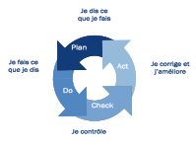
Principe de l'amélioration continue
modèle PDCA
Pour garantir que la sécurité reste optimale au fil du temps,
PDCA
Plan : planifier,
Do : mettre en œuvre,
Check : vérifier,
Act : améliorer.

Slide 14
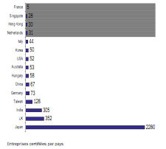
Entreprises certifiées dans le monde
2007

Slide 15
Motivation
Données stockées électroniquement
Duplicables;
Partageables;
Véhiculables.
Plus vulnérables

Slide 16
Est-ce que j’ai des chances de subir une attaque un jour?
Quand vais-je être la cible d’une attaque?
Réponse :
A tout moment.

Slide 17

FD12/CEE – Cursus
FD22|CMS.0 PST.3 Contenu du module CEE Capteurs & Instrumentation - Chapitre 1 : Présentation
page 17/12
Chapitre1 Sécurité SI & Cyber-sécurité
Quelques mots sur la sécurité….
La sécurité n’est pas seulement un enjeu technologique
Les incidents de sécurité ne viennent pas juste de l’externe
Se protéger dans un environnement complètement ouvert
La fin de la sécurité périmétrique
La sécurité est l’affaire de tout le monde
La cybercriminalité est un fait
La sécurité est une question de gouvernance
Sécurité SI & Cyber-sécurité
ingénierie de la sécurité fonctionnelle & de la cyber-sécurité

Slide 18
page 18/12
Pourquoi la sécurité des SI : La perspective Impact
Directs : proportionnels à la durée de l'indisponibilité
eBay 06/99 : 22 heures d'arrêt (pb logiciel) : 3 à 5 millions de $ de perte de revenu
AT&T 04/98 - Indisponibilité réseau de 6 heures : 40 millions de dollars en remises
AOL 08/96 - 24 heures d'indisponibilité : 3 millions de dollars de remises
Indirects : dépenses additionnelles
charges de rattrapage
gestion de la relation clients : litiges, communication / image de marque
Sécurité SI & Cyber-sécurité
ingénierie de la sécurité fonctionnelle & de la cyber-sécurité
00:15
CMS Süreté de Fonctionnement | C3 : Ingénierie de la sécurité fonctionnelle et de la cyber-sécurité

Slide 19
page 19/12
Tendances des attaques
Aspect aléatoire des victimes
Dans le passé, les grandes entreprises étaient les victimes
Maintenant, les victimes sont de plus en plus aléatoires tel que les installation industrielles, les systèmes automatisés industrielles…
Sécurité SI & Cyber-sécurité
ingénierie de la sécurité fonctionnelle & de la cyber-sécurité
00:15

Slide 20
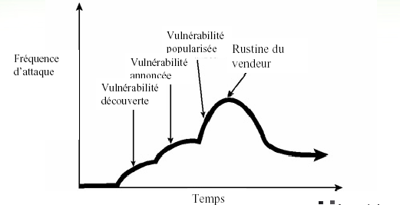
page 20/12
Cycle de vie d’une vulnérabilité
…
Sécurité SI & Cyber-sécurité
ingénierie de la sécurité fonctionnelle & de la cyber-sécurité
00:15

Slide 21
page 21/12
Les 4 critères de sécurité: D,I,C,P
On distingue 4 critères majeurs de sécurité (DICP) :
La Disponibilité
L’Intégrité
La Confidentialité
La Preuve
Sécurité SI & Cyber-sécurité
ingénierie de la sécurité fonctionnelle & de la cyber-sécurité
00:15

Slide 22
page 22/12
Critère de sécurité: Disponibilité
La Disponibilité
Il s’agit de garantir le bon fonctionnement des matériels et applications.
Les utilisateurs doivent pouvoir accéder en toutes circonstances aux différentes ressources du système d’information afin d’exécuter les tâches habituelles.
Sécurité SI & Cyber-sécurité
ingénierie de la sécurité fonctionnelle & de la cyber-sécurité
00:15

Slide 23
page 23/12
Critère de sécurité: Intégrité
L’Intégrité
Il s’agit de garantir que les données accédées n’ont pas été altérées ou détruites, par accident ou malveillance.
Le contrôle d’intégrité porte notamment sur les données échangées entre plusieurs entreprises ou entités d’une entreprise (messagerie, accès distants, EDI, etc.).
Sécurité SI & Cyber-sécurité
Sécurité SI & Cyber-sécurité
Sécurité SI & Cyber-sécurité
ingénierie de la sécurité fonctionnelle & de la cyber-sécurité
00:15

Slide 24
Critère de sécurité: Confidentialité
La Confidentialité
Les données du système d’information doivent être connues des seules personnes autorisées.
La confidentialité doit être assurée durant le stockage et le transfert des informations (utilisation de listes de contrôle d’accès, du chiffrement).
Sécurité SI & Cyber-sécurité
ingénierie de la sécurité fonctionnelle & de la cyber-sécurité
00:15

Slide 25
page 25/12
Critère de sécurité: Preuve
La Preuve
Il s’agit de garantir la traçabilité des opérations effectuées et notamment des transactions.
Ce critère est particulièrement important au sein des établissements bancaires. L’authentification et la non-répudiation (capacité à prouver l’identité d’un utilisateur se connectant au SI) sont prépondérantes.
Sécurité SI & Cyber-sécurité
ingénierie de la sécurité fonctionnelle & de la cyber-sécurité
00:15

Slide 26
page 26/12
Attaque, Menace et Vulnérabilité
Menace: Cause potentielle d'un incident non désiré, qui peut avoir comme conséquence de mettre en danger un système ou une organisation.
Vulnérabilité: Faiblesse d'un actif ou d'un groupe d'actifs pouvant être exploitée par une menace.
Attaque: La concrétisation d’une menace ou l’exploit d’une vulnérabilité.
Sécurité SI & Cyber-sécurité
ingénierie de la sécurité fonctionnelle & de la cyber-sécurité
00:15

Slide 27
page 27/12
BIENS ou ACTIFS
Le modèle du risque
selon MEHARI
sont la CIBLE de
CAUSES
MENACE POTENTIELLE
se CONCRETISE par une
AGRESSION
qui DECLENCHE une
CONSEQUENCES
DETERIORATION
qui PROVOQUE des
DEGATS
qui OCCASIONNENT des
Sécurité SI & Cyber-sécurité
PERTES
ingénierie de la sécurité fonctionnelle & de la cyber-sécurité
00:15

Slide 28
page 28/12
Le modèle de risque selon MEHARI
Mesures
Structurelles
réduisent
Exposition
Naturelle
caractérise
Potentialité
Mesures
Dissuasives
réduisent
Intention de
l’agresseur
caractérise
Mesures
Préventives
réduisent
Possibilité
de sinistre
caractérise
GRAVITÉ
Mesures de
Protection
réduisent
Gravité des
Détériorations
caractérise
Mesures
Palliatives
Gravité des
Dysfonctions
caractérise
Impact
réduisent
Mesures de
Récupération
réduisent
Gravité des
Pertes finales
caractérise
Sécurité SI & Cyber-sécurité
ingénierie de la sécurité fonctionnelle & de la cyber-sécurité
00:15

Slide 29
page 29/12
Evolution des modes de gestion de la sécurité
Arrimage complet entre la vision d’affaires et l’exploitation
Valeurs
Service
Proactif
Réactif
Pompier (urgence)
Sécurité SI & Cyber-sécurité
ingénierie de la sécurité fonctionnelle & de la cyber-sécurité
00:15
Notes:
Pour les composants certifiés, le constructeur fournit les valeurs nécessaires (SIL CL et PFH).
Sinon voici une méthode d’obtention de ces valeurs.
Le sous-système capteur comme actionneur peut être évaluée de deux méthodes différentes :
Soit nous disposons des valeurs données par le constructeur
Soit nous devons calculer ces différentes valeurs
Il nous faudra donc connaître
B10 (nombre de cycles après lequel 10% des éléments en test sont défaillants)
MTTF (temps moyen avant défaillance dangereuse)
C (nombre de commutations par heure)
T1 (durée de vie du système)
DC (couverture du diagnostic : mesure de l’efficacité du diagnostic)
Pour ensuite pouvoir estimer
SIL CL (limite de revendication de SIL)
PFHD (probabilité de défaillance dangereuse par heure)
Voici une explication succincte des différents paramètres qui seront pris en compte dans la suite des calculs :
Le taux de défaillance d’un composant électromécanique se calcul de la manière suivante (selon CEI 62061) : λ = 0.1 x C / B10
Ce taux de défaillance est composé d’un taux de défaillance dangereuse et d’un taux de défaillance en sécurité :
λ = λS+ λD
λD = λ * proportion de défaillances dangereuses de l’élément (en %)
Cause commune de défaillance : β (méthode proposée dans la norme CEI 62061)
Intervalles de test :
T1 : durée de vie de l’élément
T2 : intervalle de tests périodiques
La limite de revendication maximale du SIL d’une fonction de sécurité peut être déterminée par le plus petit des SIL CL relatif aux contraintes architecturales de ses sous-systèmes

Slide 30
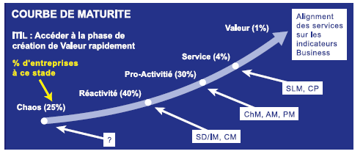
page 30/12
Les 3 couches de sécurité
Source : Gartner Group
Sécurité SI & Cyber-sécurité
ingénierie de la sécurité fonctionnelle & de la cyber-sécurité
00:15

Slide 31
La typlologie d’attaque
page 31/12
Les différents types d’attaques
L’interopérabilité entre les systèmes et les applications facilite la tâche des pirates.
Internet est un vecteur de risques important. Outre le fait de donner accès au SI des entreprises, Internet est un lieu de rencontre et d’échange des informations idéal pour les pirates.
Sécurité SI & Cyber-sécurité
ingénierie de la sécurité fonctionnelle & de la cyber-sécurité
00:15

Slide 32
Les différents types d’attaques
page 32/12
Les différents types d’attaques
Les attaques sont aujourd’hui multiples :
Virus
Programmes de type Cheval de Troie (possibilité de prendre la main sur une cible distante)
Dénis de service
Intrusion sur les systèmes (vol et/ou destruction d’informations)
Usurpation de session (session hijacking), d’adresse IP (spoofing)
Sécurité SI & Cyber-sécurité
ingénierie de la sécurité fonctionnelle & de la cyber-sécurité
00:15

Slide 33
Les types d’attaques
page 33/12
Les virus, vers et chevaux de Troie
Concernant les virus :
Le risque ZERO n’existe pas.
Des mises à jour régulières selon des procédures bien définies garantissent un niveau de sécurité acceptable.
Il est indispensable de définir une stratégie de contrôle Antiviral (qui est chargé de la lutte contre les virus, comment et selon quelle périodicité).
Sécurité SI & Cyber-sécurité
ingénierie de la sécurité fonctionnelle & de la cyber-sécurité
00:15

Slide 34
Les types d’attaques
page 34/12
Les virus, vers et chevaux de Troie
Qu’est-ce qu’un ver ?
il s’agit d’un type particulier de virus qui se multiplie au sein du système d’information (le vecteur le plus utilisé étant celui de la messagerie).
un ver peut se propager à travers tous les réseaux, et ce malgré tous les pare-feux qui peuvent être installés.
il entraîne l’indisponibilité des ressources (saturation des disques, de la bande passante).
le temps est l’allié de ce type de virus.
Sécurité SI & Cyber-sécurité
ingénierie de la sécurité fonctionnelle & de la cyber-sécurité
00:15
Notes:
Traitement de la fonction de sécurité 1 :
Si nous reprenons les calculs effectués précédemment avec les paramètres suivants pour l’arrêt d’urgence à 2 canaux :
C = 1*10-2 manœuvres / h
B10 = 100.000
λ = 0.1 * 1*10-2/100.000
λ = 10-8
2 modes de défaillance (avec – sans ouverture positive sur sollicitation) (données IEC 62061)
- les contacts ne s’ouvrent pas (20% - 50%) on prendra λD = 0.2* λ
- les contacts ne se ferment pas (80% - 50%) on prendra λS = 0.8* λ
λD = 10-8 *0.2 = 2 .10-9
Architecture de type D selon CEI 62061
β = 0,1 (cas le plus défavorable)
DC = 99% (redondance et auto-test)
T1 = 87600 h
T2 = 100 h (T2=1/C -> test à chaque utilisation)
λDe = 2 .10-7
λD = (1 – β)² * λDe² {[ DC * T2 ] + [ (1 – DC ) T1 ]} + β * λDe
λD = (1 – 0.1)² * 2e-9² {[0.99 * 100] + [(1 – 0.99)*87600]} + 0.1*2e-9
λD = 2.10-10
PFHD = λD * 1h
PFHD = 2*10-10
Etant donné que l’Arrêt d’Urgence est connecté à la carte d’entrée de sécurité de l’automate, et que celle-ci est diagnostiquée, nous pouvons prétendre à une SFF>99% avec une tolérance matérielle de 1, ce qui nous permet d’obtenir un SIL CL 3 (d’après tableau Fig. V.d).

Slide 35
Les types d’attaques
page 35/12
Les virus, vers et chevaux de Troie
Qu’est-ce qu’un Cheval de Troie ?
il s’agit d’un programme qui, une fois installé au sein du SI, va permettre à un intrus d’accéder aux ressources depuis l’extérieur.
à la différence du virus, dont les effets sont visibles, le Cheval de Troie se camoufle afin de passer inaperçu.
il est donc très difficile de le détecter, d’autant que ces programmes sont de plus en plus élaborés.
Sécurité SI & Cyber-sécurité
ingénierie de la sécurité fonctionnelle & de la cyber-sécurité
00:15

Slide 36
Les types d’attaques
L’ingénierie sociale
Il s’agit d’un ensemble de techniques visant à récupérer des informations sur une entreprise et son système d’information.
Ces informations seront ensuite utilisées pour pénétrer les systèmes et agir de façon malveillante (vol ou destruction d’informations confidentielles).
Parmi les techniques les plus utilisées :
l’usurpation d’identité (au téléphone, par e-mail)
la recherche d’informations dans les poubelles
etc.
Sécurité SI & Cyber-sécurité
ingénierie de la sécurité fonctionnelle & de la cyber-sécurité
00:15

Slide 37
page 37/12
Les types d’attaques et arnaques
Le phishing
Le phishing (contraction des mots anglais «fishing», en français pêche, et «phreaking», désignant le piratage de lignes téléphoniques) est une technique frauduleuse utilisée par les pirates informatiques pour récupérer des informations (généralement bancaires) auprès d'internautes.
La technique du phishing est une technique d'«ingénierie sociale» c'est-à-dire consistant à exploiter non pas une faille informatique mais la «faille humaine» en dupant les internautes par le biais d'un courrier électronique semblant provenir d'une entreprise de confiance.
Sécurité SI & Cyber-sécurité
ingénierie de la sécurité fonctionnelle & de la cyber-sécurité
00:15

Slide 38
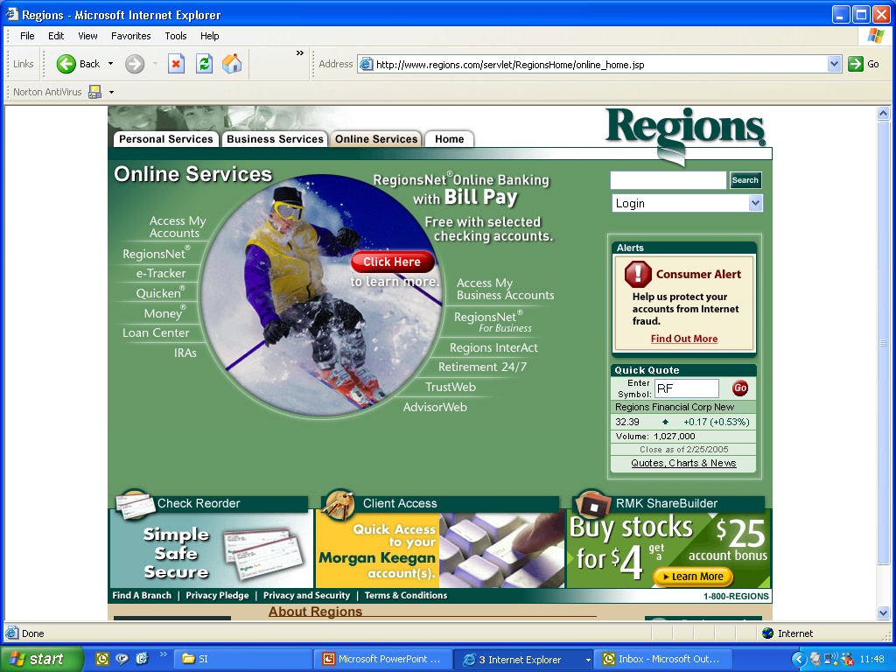
Sûreté de Fonctionnement
ingénierie de la sécurité fonctionnelle & de la cyber-sécurité
00:15

Slide 39
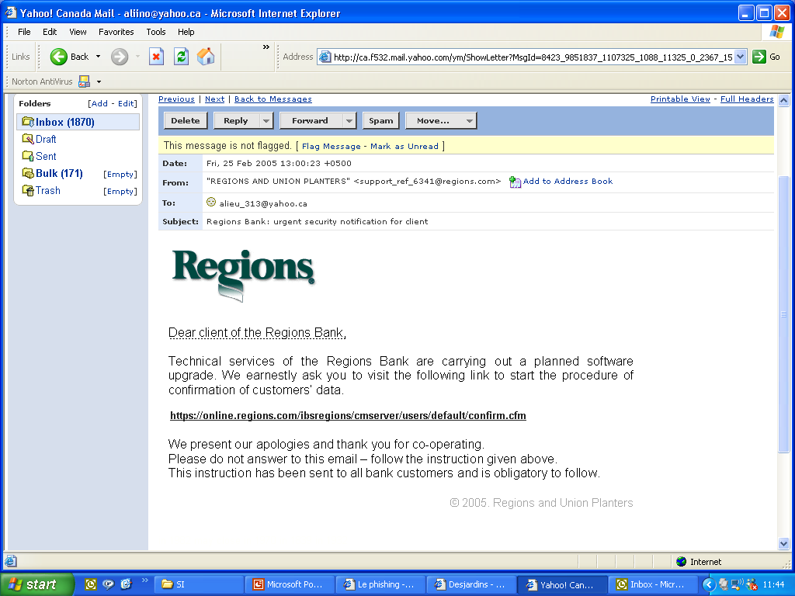
page 39/12
Sûreté de Fonctionnement
ingénierie de la sécurité fonctionnelle & de la cyber-sécurité
00:15

Slide 40
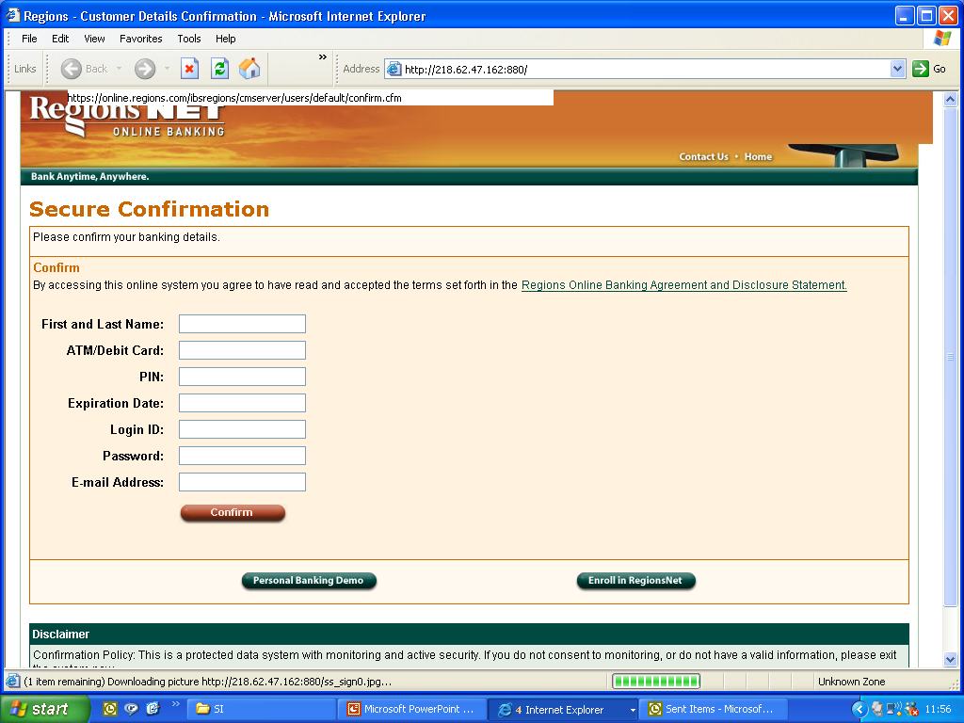
page 40/12
Sûreté de Fonctionnement
ingénierie de la sécurité fonctionnelle & de la cyber-sécurité
00:15

Slide 41
Les types d’attaques
SPAM
On appelle «spam» (le terme de pourriel est parfois également utilisé) l'envoi massif de courrier électronique à des destinataires ne l'ayant pas sollicité.
Sécurité SI & Cyber-sécurité
ingénierie de la sécurité fonctionnelle & de la cyber-sécurité
00:15

Slide 42
page 42/12
Les types d’attaques
Mail Bombing
Le mail bombing consiste à envoyer plusieurs milliers de messages identiques à une boîte aux lettres électroniques afin de la saturer. En effet les mails sont stockés sur un serveur de messagerie, jusqu'à ce qu'ils soient relevés par le propriétaire du compte de messagerie. Ainsi lorsque celui-ci relèvera le courrier, ce dernier mettra beaucoup trop de temps et la boîte aux lettres deviendra alors inutilisable...
Sécurité SI & Cyber-sécurité
ingénierie de la sécurité fonctionnelle & de la cyber-sécurité
00:15

Slide 43
page 43/12
Les types d’attaques
L’exploit
Un «exploit» est un programme qui «exploite» une vulnérabilité dans un logiciel spécifique. Chaque exploit est spécifique à une version d'une application car il permet d'en exploiter les failles.
Sécurité SI & Cyber-sécurité
ingénierie de la sécurité fonctionnelle & de la cyber-sécurité
00:15

Slide 44
page 44/12
Les types d’attaques
SPOOFING
Le «spoofing IP» (en français mystification) est une technique permettant à un pirate d'envoyer à une machine des paquets semblant provenir d'une adresse IP autre que celle de la machine du pirate. Le spoofing IP n'est pas pour autant un changement d'adresse IP. Plus exactement il s'agit d'une mascarade de l'adresse IP au niveau des paquets émis, c'est-à-dire une modification des paquets envoyés afin de faire croire au destinataire qu'ils proviennent d'une autre machine.
Sécurité SI & Cyber-sécurité
ingénierie de la sécurité fonctionnelle & de la cyber-sécurité
00:15

Slide 45
page 45/12
Les types d’attaques
SNIFFER
Un «sniffer» (appelé analyseur réseau en français) est un dispositif permettant d‘’’écouter" le trafic d'un réseau, c'est-à-dire de capturer les informations qui y circulent.
Sécurité SI & Cyber-sécurité
ingénierie de la sécurité fonctionnelle & de la cyber-sécurité
00:15

Slide 46
page 46/12
Les types d’attaques
SCANNER
Un «scanner de sécurité» (parfois appelé «analyseur de réseaux») est un utilitaire permettant de réaliser un audit de sécurité d'un réseau en analysant les ports ouverts sur une machine donnée afin de déterminer les risques en matière de sécurité. Il est généralement possible avec ce type d'outil de lancer une analyse sur une plage ou une liste d'adresses IP afin de cartographier entièrement un réseau
Sécurité SI & Cyber-sécurité
ingénierie de la sécurité fonctionnelle & de la cyber-sécurité
00:15

Slide 47
page 47/12
Les types d’attaques
DoS
Les attaques par «Denial Of service» (souvent abrégé en DoS, en français "Déni de service") consistent à paralyser temporairement (rendre indisponible pendant un temps donné) des serveurs afin qu'ils ne puissent être utilisés et consultés. Les attaques par déni de service sont un fléau pouvant toucher tout serveur d'entreprise ou tout particulier relié à Internet. Le but d'une telle attaque n'est pas de récupérer ou d'altérer des données, mais de nuire à la réputation de sociétés ayant une présence sur Internet et éventuellement de nuire à leur fonctionnement si leur activité repose sur un système d'information en l'empêchant de fonctionner.
Sécurité SI & Cyber-sécurité
ingénierie de la sécurité fonctionnelle & de la cyber-sécurité
00:15

Slide 48
Problématique
Qu’est ce que la sécurité informatique?
Quels dangers?
Quels risques?
Ce qui est en jeu
Matériel
Logiciel
Données

Slide 49
Système informatique
Ensemble de :
Matériels, logiciels, médiums d’enregistrements, équipements de communication, données et personnels qui sont mis à profit pour effectuer du traitement d’information ou de données

Slide 50
Terminologie de sécurité
Préjudice
Une perte ou un dommage possible dans un système informatique
Vulnérabilité
Une faiblesse dans un système qui pourrait être exploitée pour causer préjudice(perte ou dommage)
Attaque
L’exploitation d’une vulnérabilité

Slide 51
Terminologie de sécurité
Menace
Ensemble de circonstances pouvant potentiellement causer des préjudices
Contrôle
Une mesure protectrice ou préventive, action, un mécanisme, procédure ou technique qui réduit l’incidence d’une ou de vulnérabilités

Slide 52
Objectifs de sécurité
Confidentialité
Assurer que seuls les utilisateurs habilités dans les conditions normalement prévues ont accès aux données
Types d’accès : lecture, impression, visualisation ou simplement connaître l’existence
Authentification
Assurer que les éléments du système (logiciels, données, équipements, personnes) sont bien ce qu’on pense qu’ils sont
Unidirectionnel ou mutuelle

Slide 53
Objectifs de sécurité
Intégrité
Assurer qu’une information n’est modifiée que par les utilisateurs habilités, dans les conditions normalement prévues
Modification :
Ecriture, changement, suppression, création
Disponibilité
Assurer qu’un système puisse être utilisé par les utilisateurs habilités, dans les conditions d’accès et d’usage (notamment de performances) normales

Slide 54
Objectifs de sécurité
Non répudiation
Assurer que l’expéditeur ne pourra nier être à l’origine du message
Les objectifs se recouvrent et sont parfois contradictoires

Slide 55
Valeur de la donnée
Utilité
Coût de remplacement
Conséquences
Confidentialité
Valeur :
Difficile à mesurer
Dépend du temps

Slide 56
Protection adéquate
Les éléments du système informatique ne doivent être protégés que tant qu’ils ont une valeur
Le niveau de protection doit être à la mesure de ce qu’on cherche à protéger ou de la valeur de la ressource

Slide 57
Moyens de défense
Contrôle
Des mécanismes opérationnels pour protéger le système
Exemple
Existence d’un mot de passe
Lié au chiffrage et mécanismes associés

Slide 58
Contrôles
De nature logiciel :
Intégrés
Aux programmes
Au système d’exploitation
Aux processus de développement
De nature matériel :
Blindage (empêcher les signaux de sortir)
Cartes à puces
Clé physique
système anti sabotage

Slide 59
Contrôles
De nature physique :
Portes
Gardiens
backups

Slide 60
Moyens de défense
Politiques
Règlements
Education
Loi
Exemple
Durée de vie du mot de passe
Efficacité des contrôles

Slide 61
Principe d’efficacité
Les contrôles doivent être utilisés pour être efficaces
Pratiques
Faciles à utiliser
Appropriés
Recouvrement des contrôles
Révision périodique et fréquente des contrôles

Slide 62
Notion de confiance
Foi en l’honnêteté l’intégrité, la fiabilité, l’équité d’une personne ou d’une entité.
Faire confiance à son ordinateur mais pas à un ordinateur distant
A qui et à quoi peut on se fier?
Degré de confiance
Pas de sécurité possible sans confiance

